Slide 1
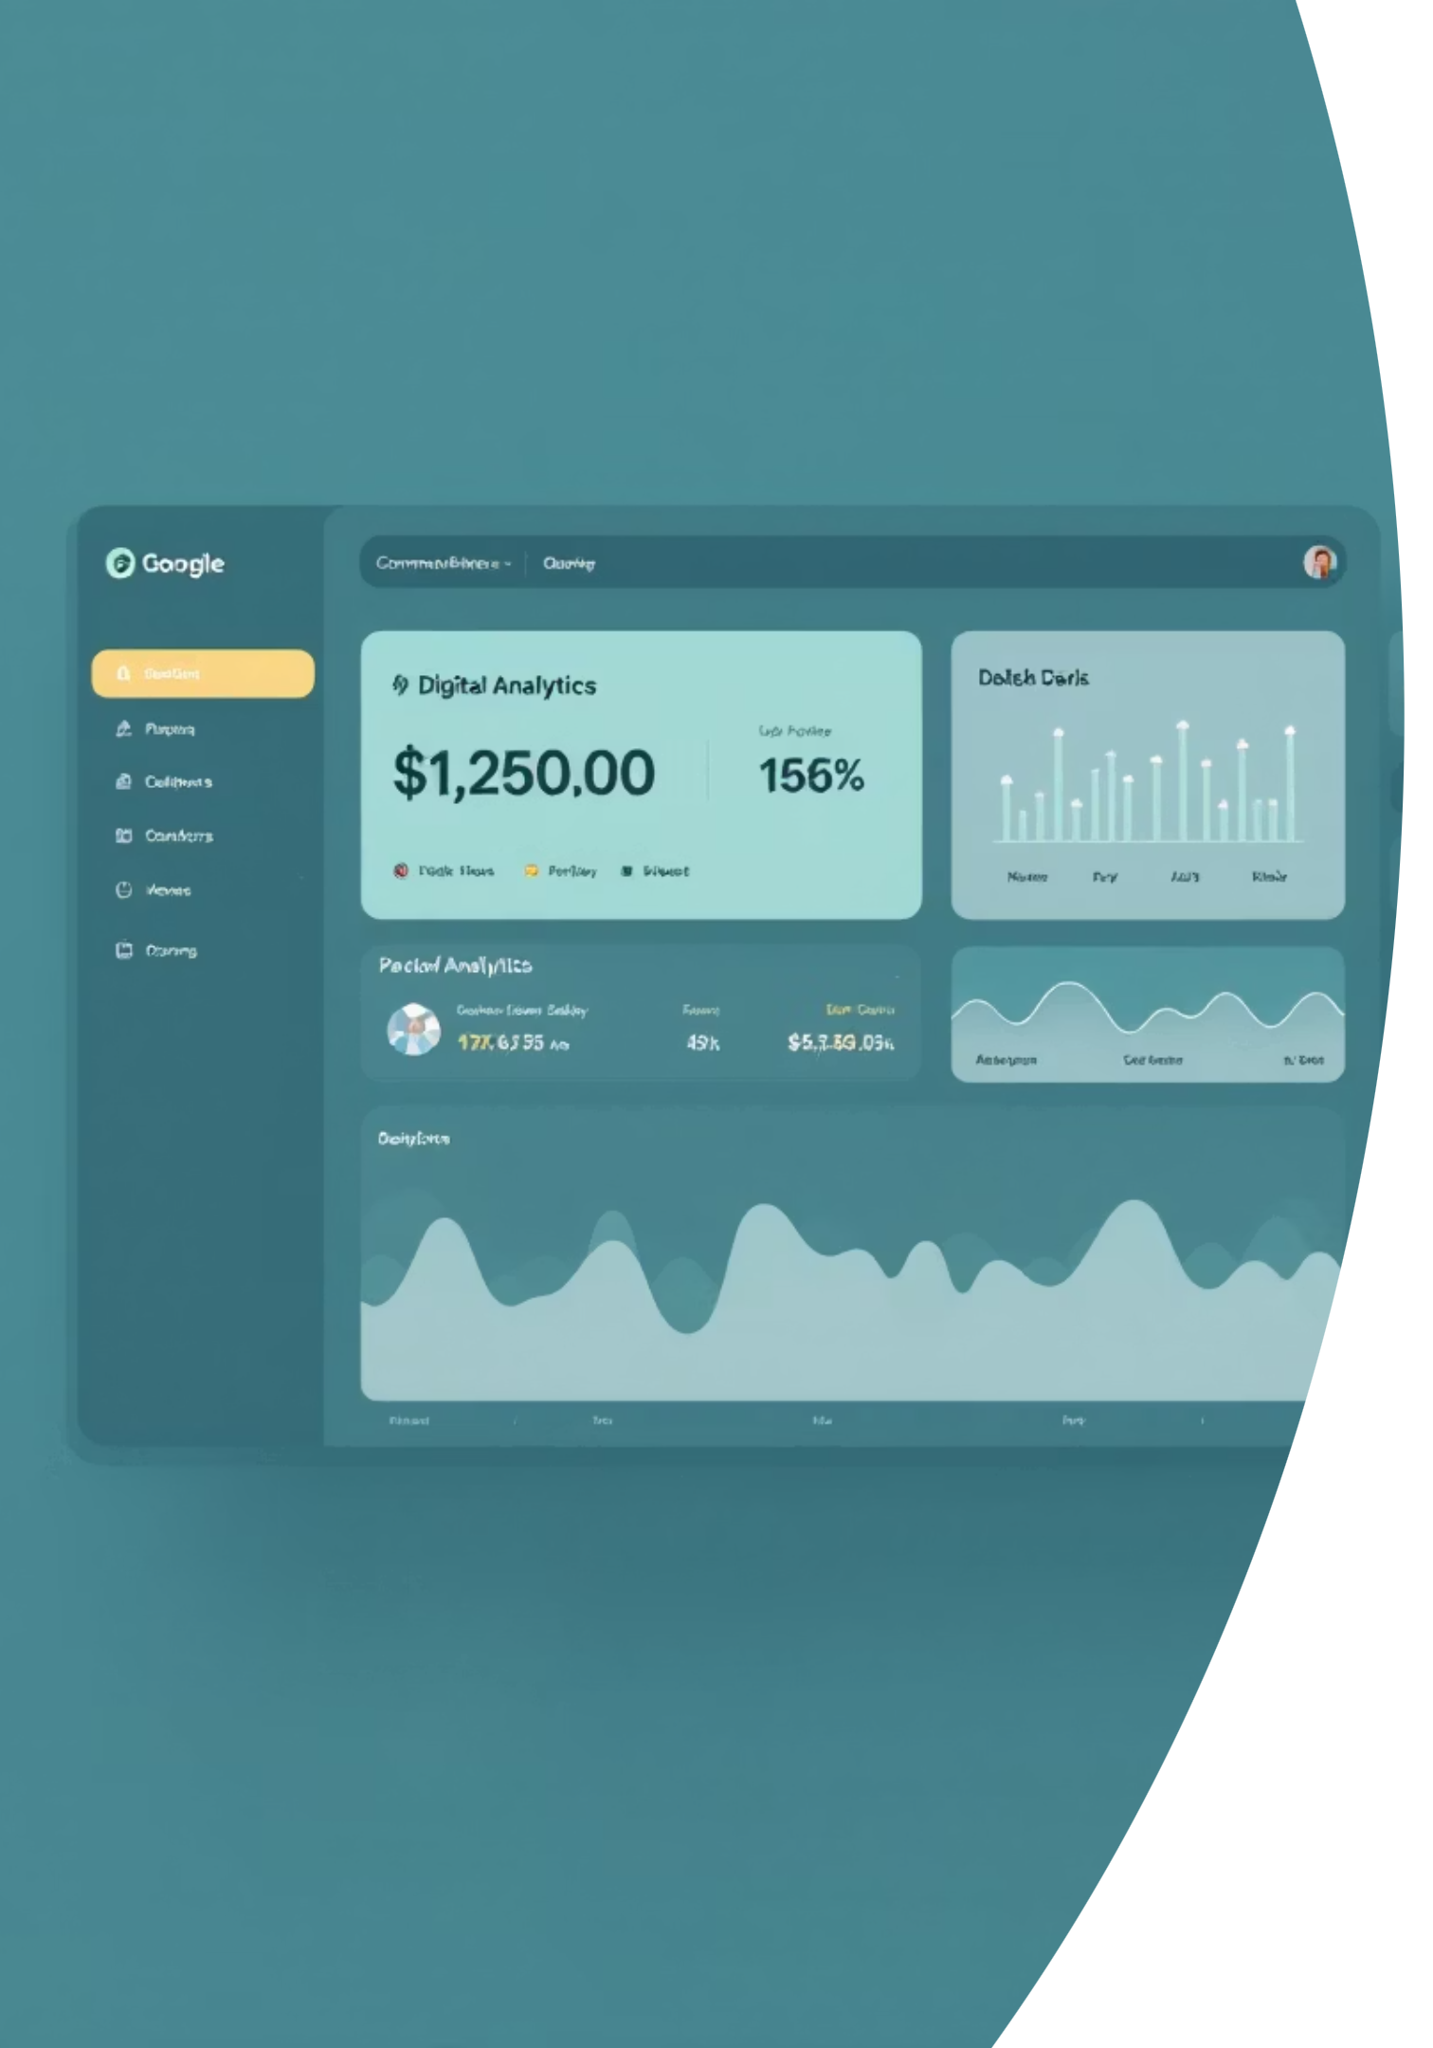
Анализ юнит-экономики MarketPro
Комплексный анализ бизнес-модели маркетплейса MarketPro с оценкой ключевых метрик и предложениями по оптимизации

Slide 2
О платформе MarketPro
Три источника дохода
Текущие вызовы
Комиссия с продавцов за продажи
Снижение рентабельности
Плата за продвижение товаров
Рост затрат на привлечение
Абонентская плата за подписку
Необходимость оптимизации

Slide 3
Ключевые метрики продаж
2009.67₽
201.39₽
3338.39₽
Средний чек
Средняя комиссия
Средний доход продавца
Стоимость одной продажи на платформе
Доход платформы с каждой продажи
Включая комиссию, продвижение и подписку

Slide 4


Использование платных услуг
Половина продавцов инвестирует в продвижение товаров, но только каждый пятый использует премиум-подписку.
Это указывает на потенциал роста доходов от подписок.
50.8%
Продвижение
Продавцы используют платные инструменты
19.9%
Подписка
Продавцы с расширенными функциями

Slide 5
Анализ CAC и LTV
Метрика
Покупатели
Продавцы
Разница
CAC
1500₽
4600₽
3x выше
LTV
1208₽
5564₽
4.6x выше
ROI
-0.19
0.21
Убыток vs прибыль
Критическая проблема: отрицательный ROI покупателей означает убытки на каждом привлеченном клиенте.

Slide 6
Проблемные зоны
Негативный ROI покупателей
Высокий CAC продавцов
Низкое удержание
20% покупателей и 40% продавцов остаются активными
Платформа теряет 291₽ на каждом привлеченном покупателе
Стоимость привлечения в 3 раза выше, чем у покупателей

Slide 7

Когортный анализ: покупатели
Анализ показал резкое снижение активности после первого месяца для всех когорт регистрации.
Удержание продолжает падать со временем, достигая критически низких значений после 6 месяцев.

Slide 8
Когортный анализ: продавцы
Высокая начальная активность
Резкое снижение к 3 месяцу
Низкое долгосрочное удержание
Более 50% продавцов активны в первый месяц
Заметное падение удержания после начального периода
Критически мало активных продавцов после 6-12 месяцев

Slide 9
План оптимизации CAC
Для покупателей
Для продавцов
Оптимизация рекламных каналов
Точный таргетинг аудитории
Улучшение конверсии сайта
Партнерские программы
Реферальные программы
Создание ценного контента
Развитие бесплатных каналов
Упрощение онбординга

Slide 10



Стратегия увеличения LTV
Программы лояльности
Улучшение UX
Расширение услуг
Бонусы и скидки для повторных покупок
Персонализация и удобство интерфейса
Новые инструменты продвижения и аналитики
Приоритет: превратить отрицательный ROI покупателей в положительный через увеличение удержания и среднего чека.

